Slide 1
第五模块 高阶导
第二章 导数与微分
第三节 高阶导数
第四节 隐函数及由参数方程所确定的函数的导数（下）

Slide 2

第三节
第二章
高阶导数
一、高阶导数的概念
二、求 y''
三、求 y^{(n)}
四、高阶导数的运算法则

Slide 3
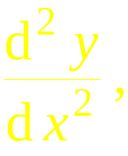


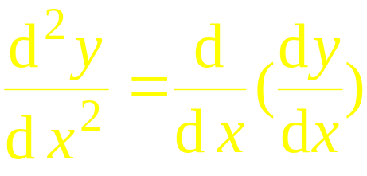



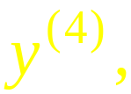
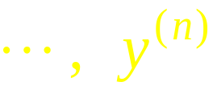
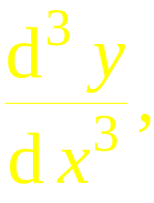
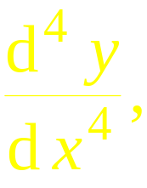
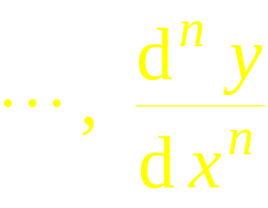
定义.
一、高阶导数的概念
若函数
的导数
可导,
则称
的导数为
的二阶导数 ,
记作
或
即
或
类似地 , 二阶导数的导数称为三阶导数 ,
依次类推 ,
阶导数的导数称为 n 阶导数 ,
分别记作
或

Slide 4
二、求 y''
1、显函数求 y''
2、隐函数求 y''
3、参数方程求 y''

Slide 5
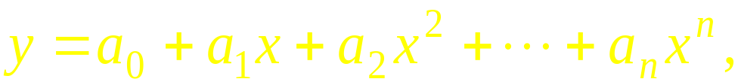
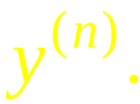
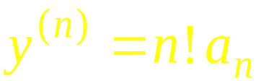
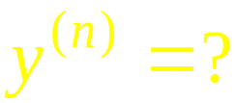
例1.
三、求 y^{(n)}
设
求
解:
依次类推 ,
可得
思考: 设
问

Slide 6
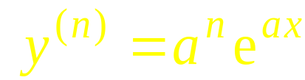
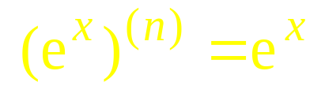

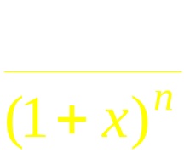
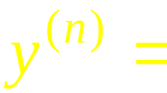
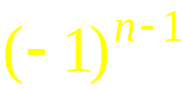

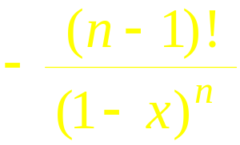

例2. 设
求
解:
特别有:
例3. 设
求
解:
规定 0 ! = 1
思考:

Slide 7

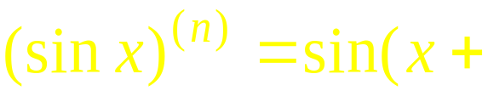
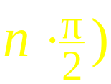
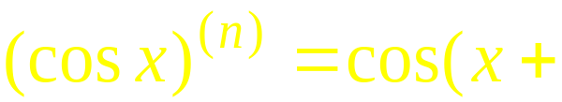
例4. 设
求
解:
一般地 ,
类似可证:

Slide 8


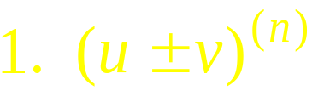

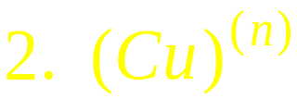
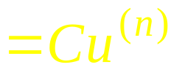
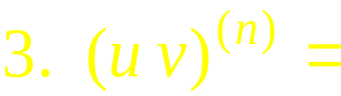
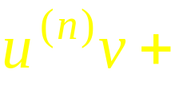
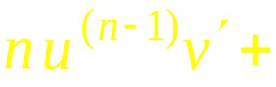
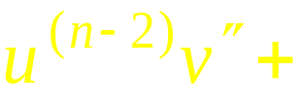
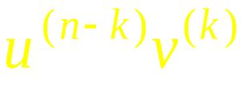
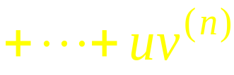

四、高阶导数的运算法则
设函数
及
都有 n 阶导数 , 则
(C为常数)
规律
莱布尼茨(Leibniz) 公式
规律
Notes:
运行时, 点击按钮“规律” 可显示莱布尼茨公式的简单推导, 演示完毕自动返回. 若不能实现, 则需要重新定义一下有关自定义放映.

Slide 9
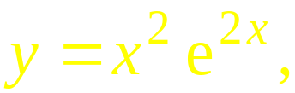
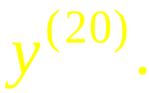







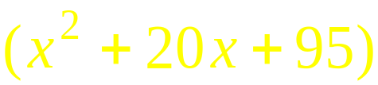
例5.
求
解: 设
则
代入莱布尼茨公式 , 得

Slide 10
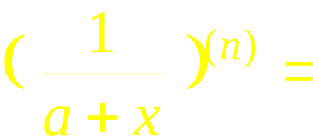
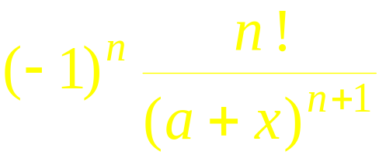
内容小结
高阶导数的求法
(1) 逐阶求导法
(2) 利用归纳法
(3) 间接法 —— 利用已知的高阶导数公式
如下列公式
(4) 利用莱布尼茨公式

